Slide 1
Государственное бюджетное дошкольное образовательное учреждение детский сад №35 Пушкинского района Санкт-Петербурга
Отчёт
подготовительной к школе группы
компенсирующей направленности
для детей с ТНР «Росинка»
за 2021-2022 учебный год
Воспитатели:
Лента С.Н.,
Сухова Г.А.

Slide 2
СВОДНАЯ ТАБЛИЦА ОСВОЕНИЯ АОП ДО ГБДОУ ДЕТСКИЙ САД №35 ПУШКИНСКОГО РАЙОНА САНКТ-ПЕТЕРБУРГА ПОДГОТОВИТЕЛЬНОЙ К ШКОЛЕ ГРУППЫ ДЛЯ ДЕТЕЙ С ОГРАНИЧЕННЫМИ ВОЗМОЖНОСТЯМИ ЗДОРОВЬЯ (ТНР) НА КОНЕЦ 2021-2022 УЧЕБНОГО ГОДА
.
№ | Образовательные области | Усвоили |  |  |  | Частично усвоили |  |  |  | Не усвоили
 |  | На начало |  | На конец |  | На начало |  | На конец |  | На начало |  | На конец
 |  | кол-во | % | кол-во | % | кол-во | % | кол-во | % | кол-во | % | кол-во | %
1 | Социально-коммуникативное развитие | 4 | 33 | 9 | 75 | 7 | 58 | 3 | 25 | 1 | 9 | 0 | 0
2 | Познавательное развитие | 2 | 17 | 12 | 100 | 10 | 83 | 0 | 0 | 0 | 0 | 0 | 0
3 | Речевое развитие | 3 | 25 | 11 | 92 | 9 | 75 | 1 | 8 | 0 | 0 | 0 | 0
4 | Художественно-эстетическое развитие | 5 | 42 | 12 | 100 | 7 | 58 | 0 | 0 | 0 | 0 | 0 | 0
5 | Физическое развитие | 2 | 17 | 11 | 92 | 8 | 66 | 1 | 8 | 2 | 17 | 0 | 0
ИТОГ: |  | 3 | 27 | 11 | 92 | 8 | 68 | 1 | 8 | 1 | 5 | 0 | 0

Slide 3
По результатам проведенного обследования, было выявлено, что на конец учебного года в группе 0% обучающихся, которые не усвоили программу. Усвоили программу 92 % обучающихся - 11 человек. Частично усвоили программу 1 человек – 8% обучающихся группы. Этот процент обучающихся складывается частично из показателей по социально-коммуникативному и физическому развитию в связи с поведенческими и особенностями и физическими характеристиками отдельных воспитанников.
Уровни/ результат | Начало уч. г. 12 человек | Конец уч. г. 12 человек
Усвоили | 3 (27%) | 11 (92%)
Частично усвоили | 8 (68%) | 1 (8%)
Не усвоили | 1 (5%) | 0 (0%)

Slide 6
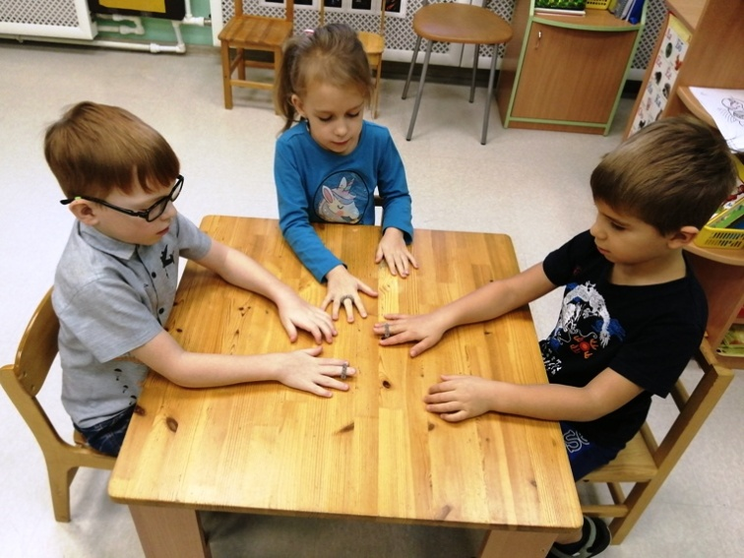
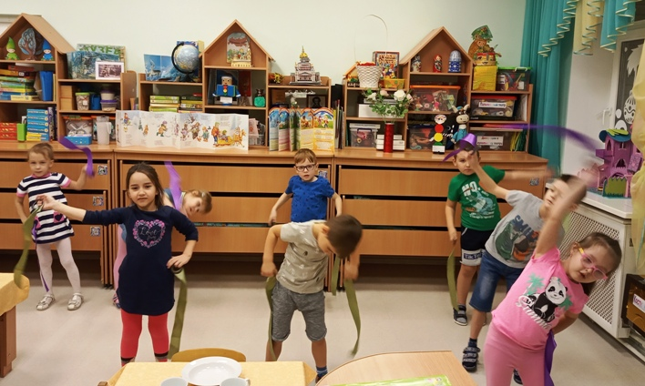
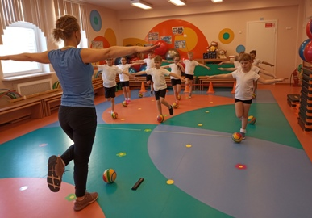
Здоровьесбережение дошкольников

Slide 7
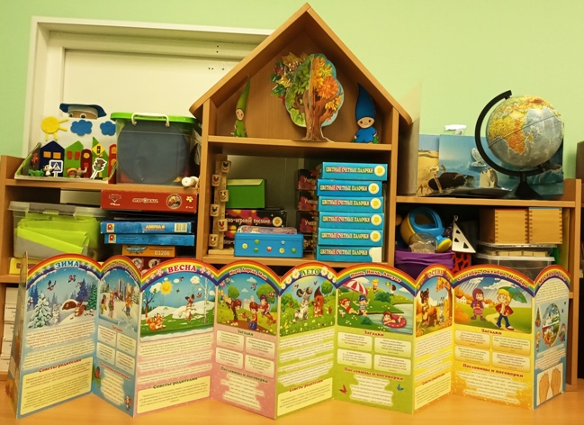
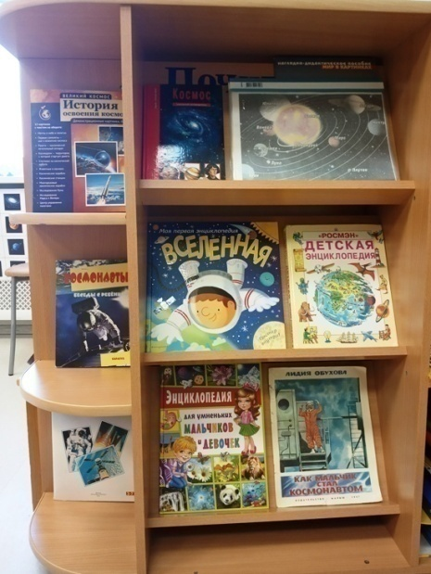
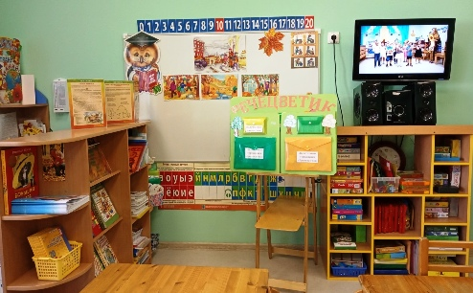
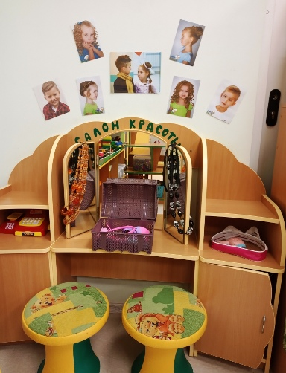
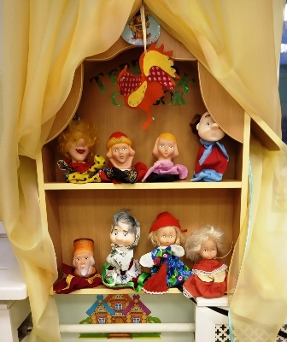
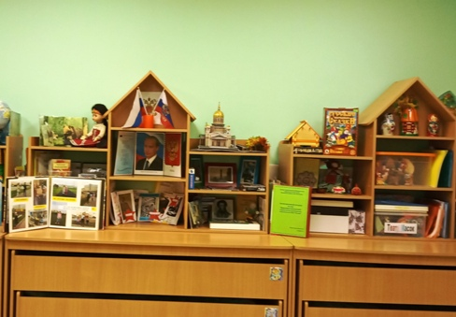
РППС группы «Росинка»

Slide 8
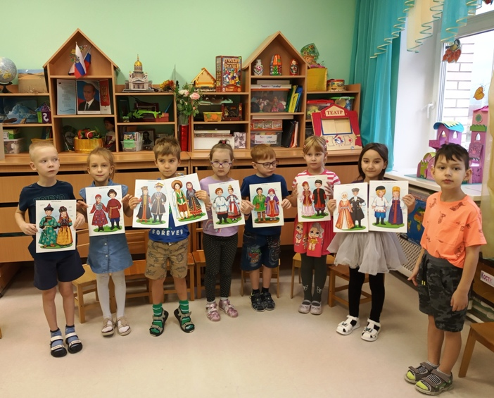
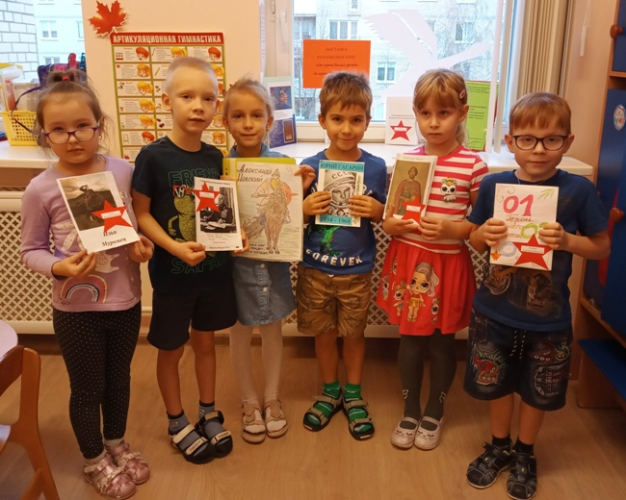
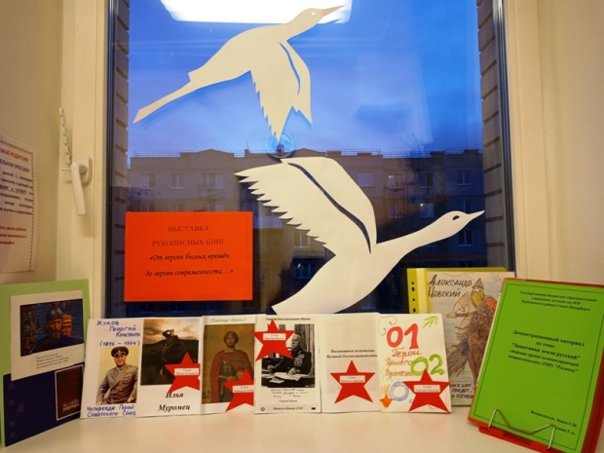
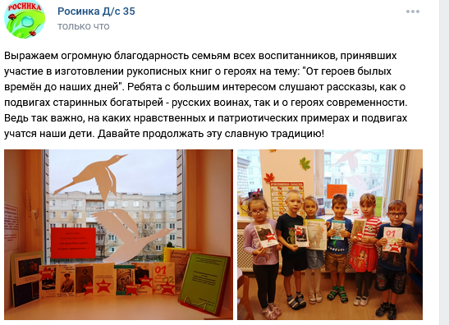
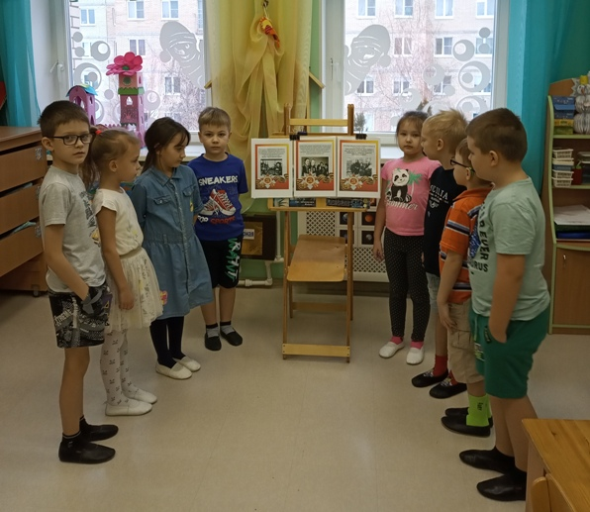
Годовая задача: «День народного единства», выставка «Герои прошлого и современности», «Космическая неделя»

Slide 9
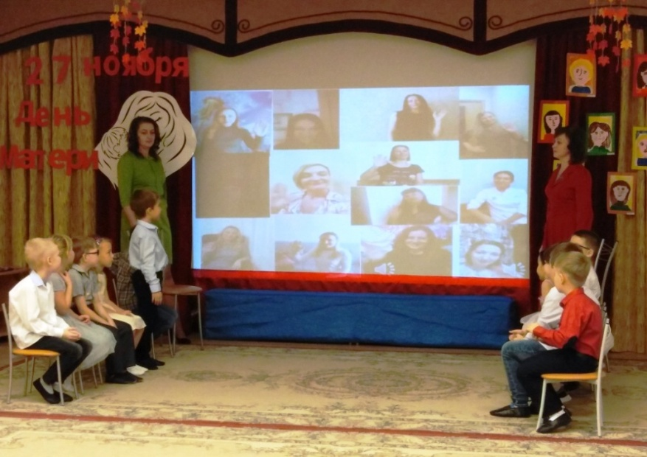
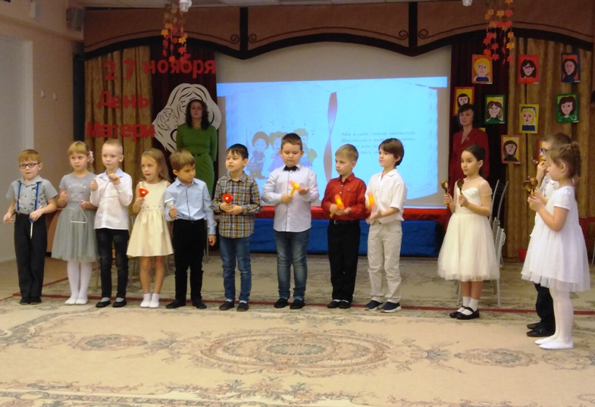
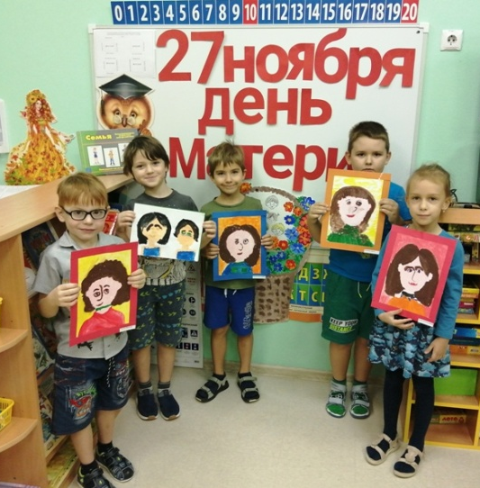
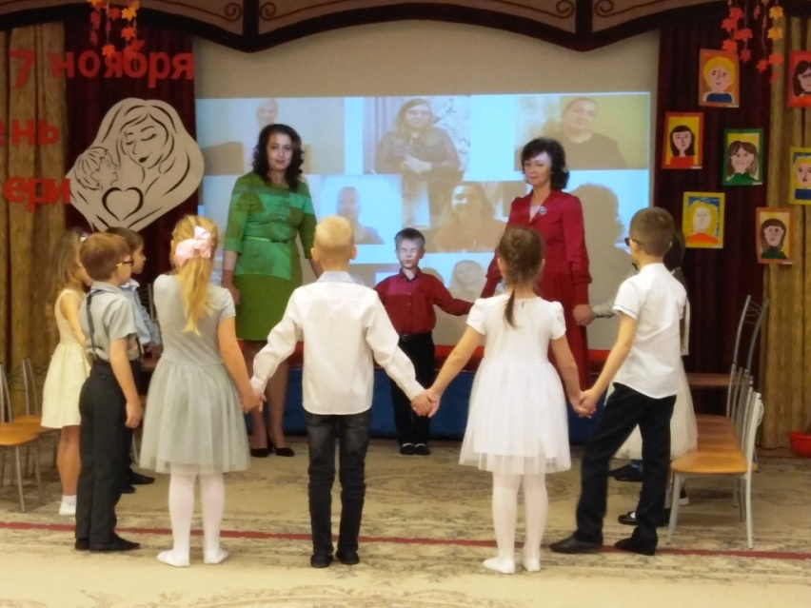
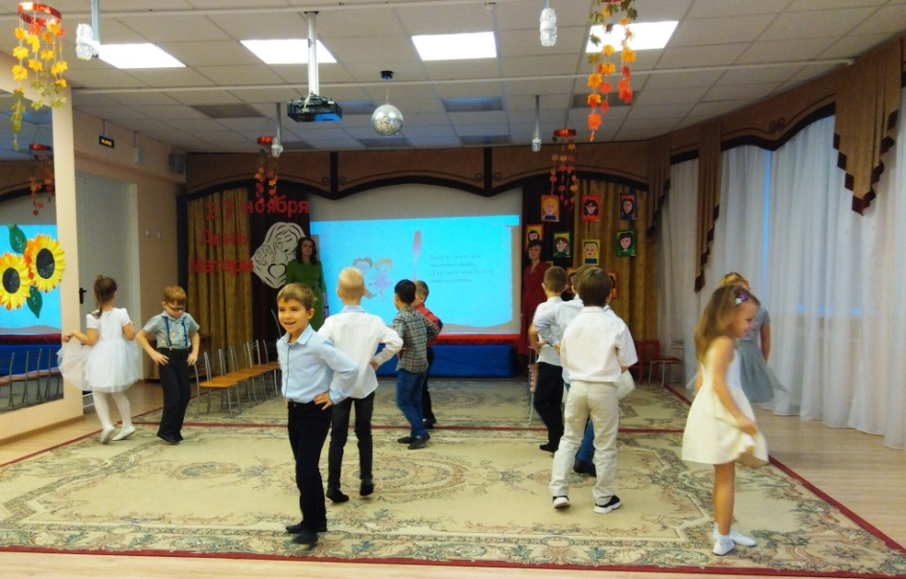
РМО: «Интерактивное представление «Диалог с мамой»

Slide 10
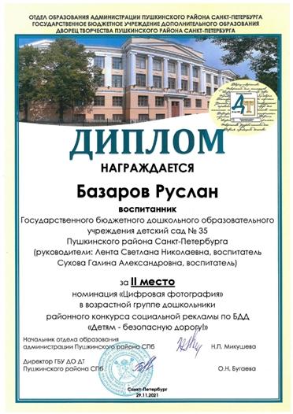
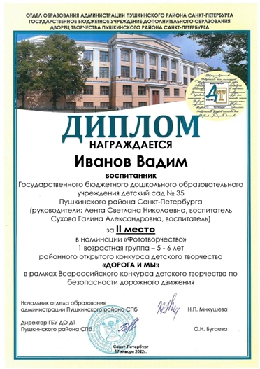
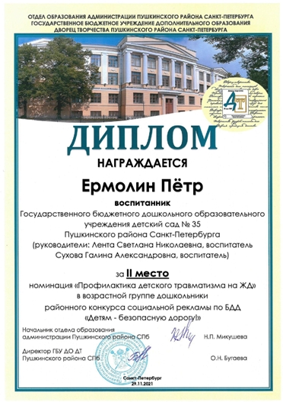
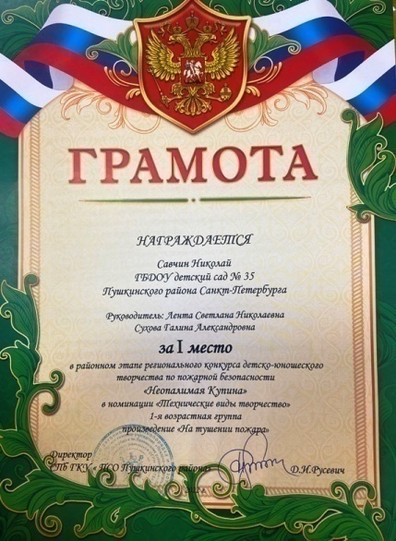
Участие в социально-общественной жизни: победы в конкурсах

Slide 11
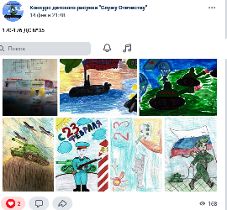
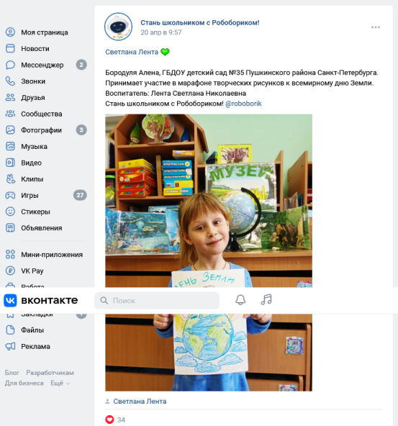
Участие в конкурсах и фестивалях:
«Служу Отечеству»
https://vk.com/ddt_pavlovsk?from=quick_search
*Национальное достояние - 2022* «Концерт ко Дню Победы!»:
https://www.youtube.com/watch?v=2ITXzTAsly8&list=PLaGb_bGAEfiCnVZpka3LvEsyEtrzyST42&index=13;
«Профессия - пожарный»
https://vk.com/kdk_central, https://vk.com/album-152718937_282765905
Экологический марафон, к Дню Земли https://vk.com/wall-186910471_1609, https://vk.com/wall-186910471_1608, https://vk.com/wall-186910471_1610,

Slide 12
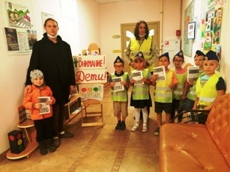
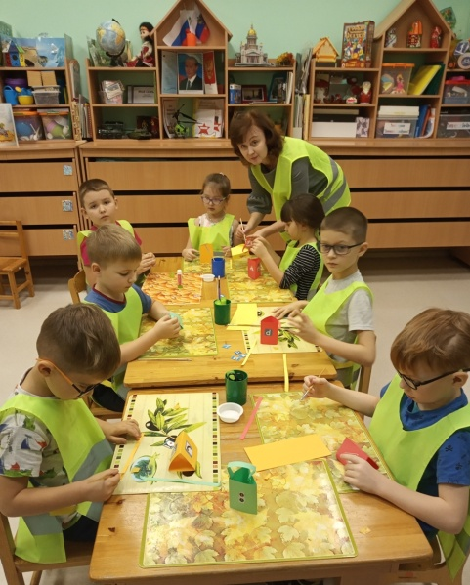
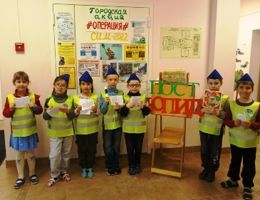
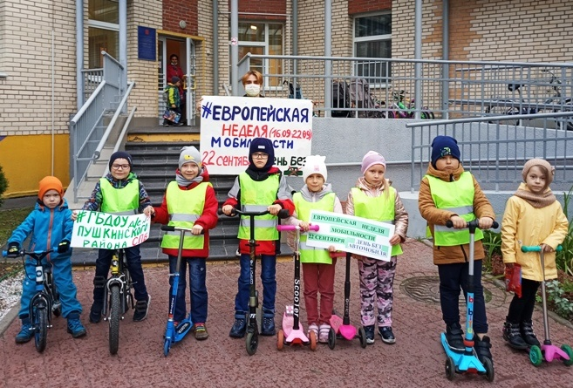
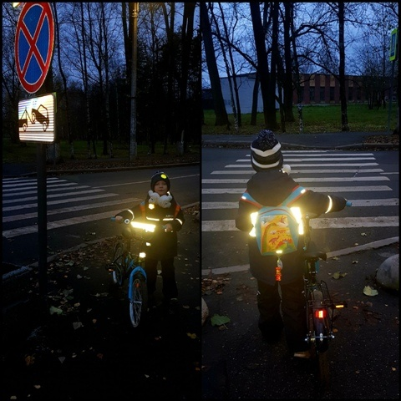
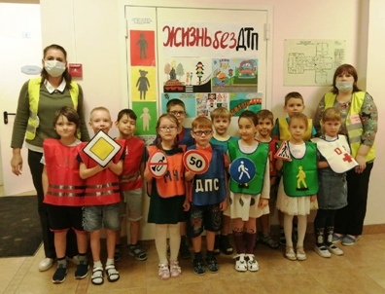
Участие в акциях по ПДДТТ:
«Внимание, «Дети!»
«Безопасные каникулы - Правильный Новый год»
«Операция СИМ»
«Засветись!»
«День без авто»
«Жизнь без ДТП

Slide 13
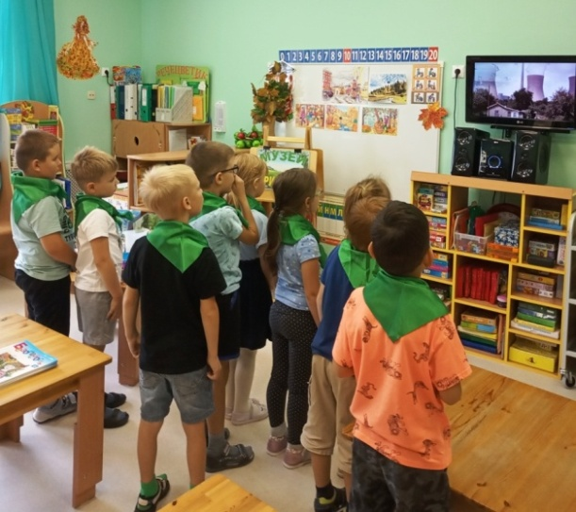
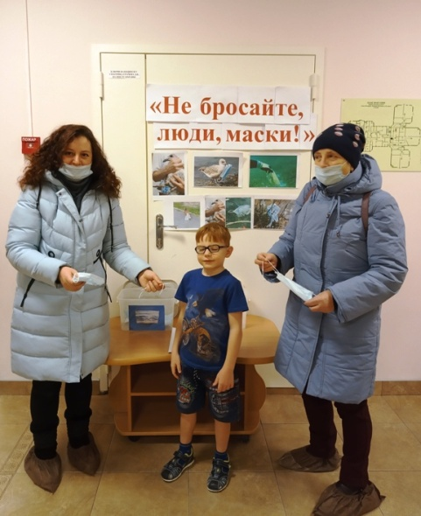
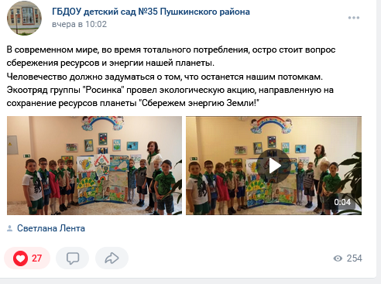
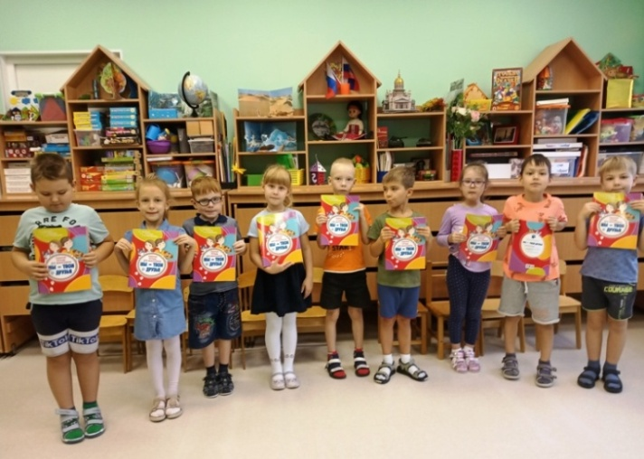
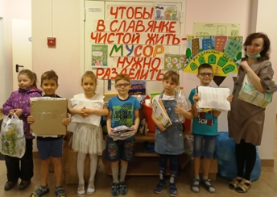
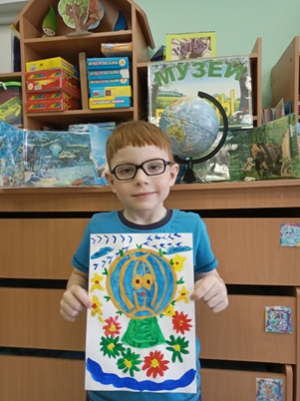
Экологические акции:
«Экоотряд «Росинка»»
«Акция «Сбережём энергию Земли!» https://vk.com/public210394344?w=wall-210394344_137»
«Не бросайте, люди, маски!»»
«Раздельный сбор»
«Проект «Твои друзья - животные»
«Экомарафон к Дню Земли» https://vk.com/wall-186910471_1609

Slide 14
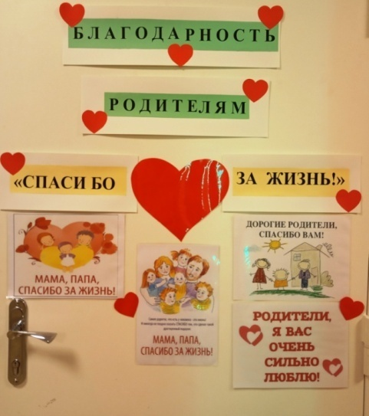
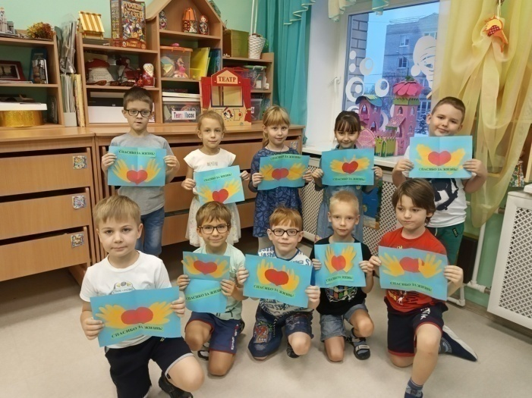
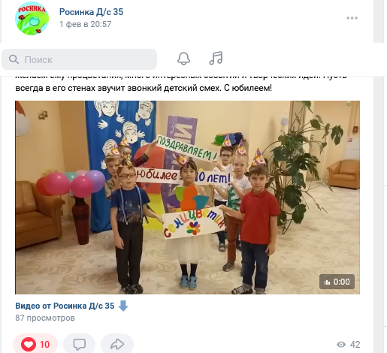
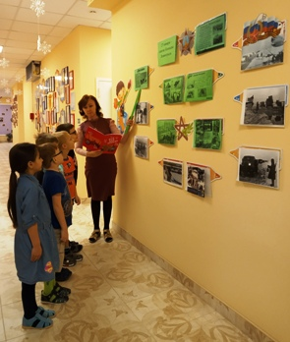
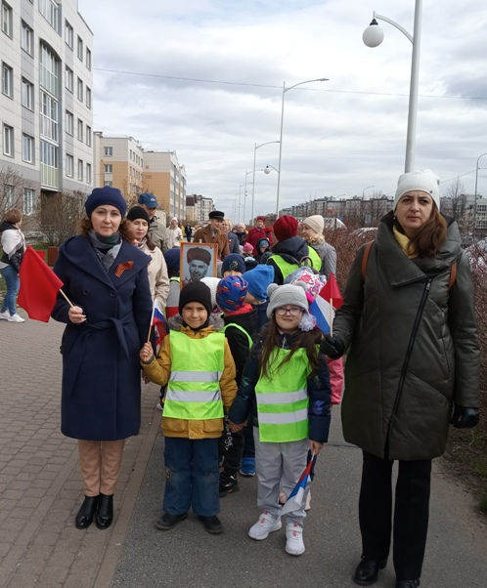
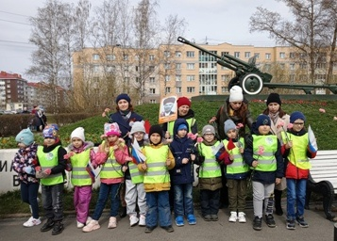
Нравственно-патриотические акции:
«Спасибо за жизнь!
«С юбилеем, детский сад!»
«Снятие блокады Ленинграда»
«Возложение цветов и
«Бессмертный полк»!»

Slide 15
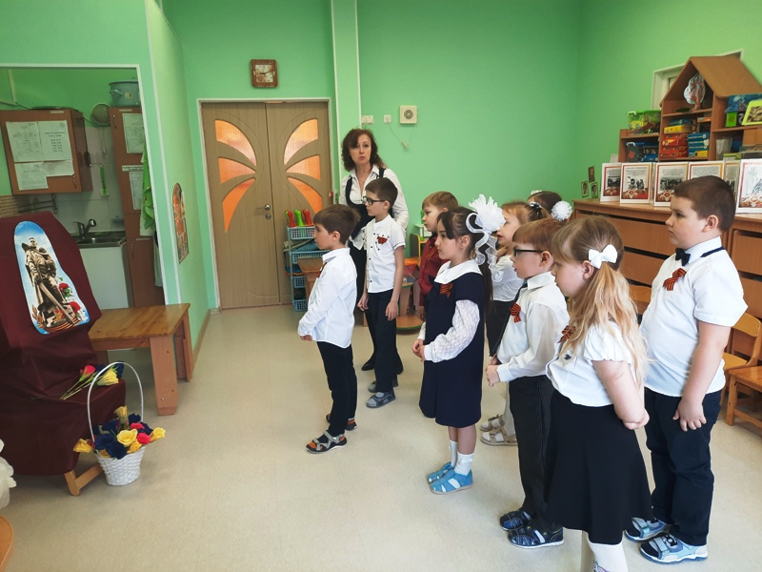
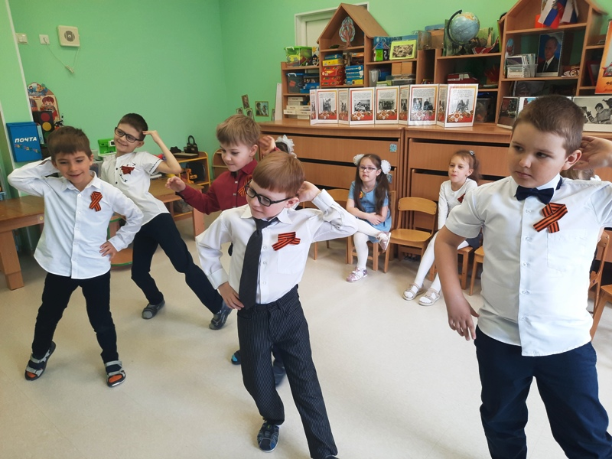
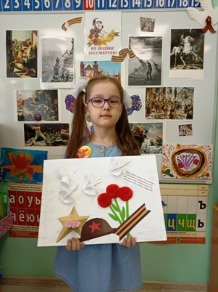
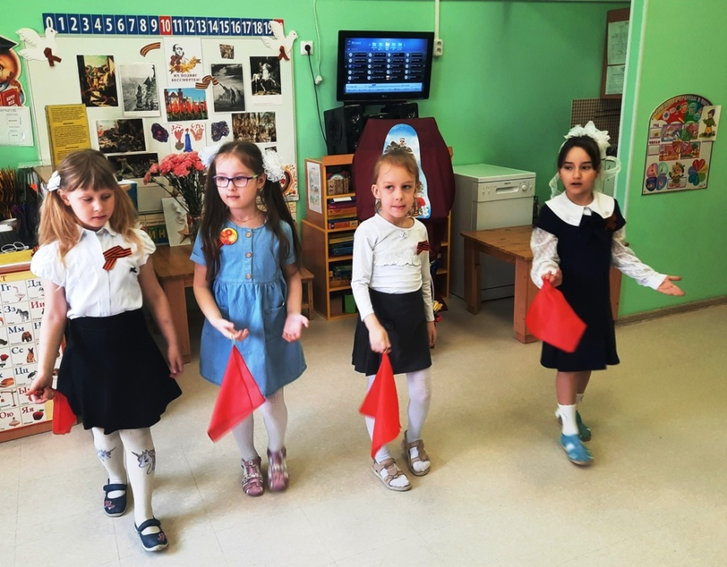
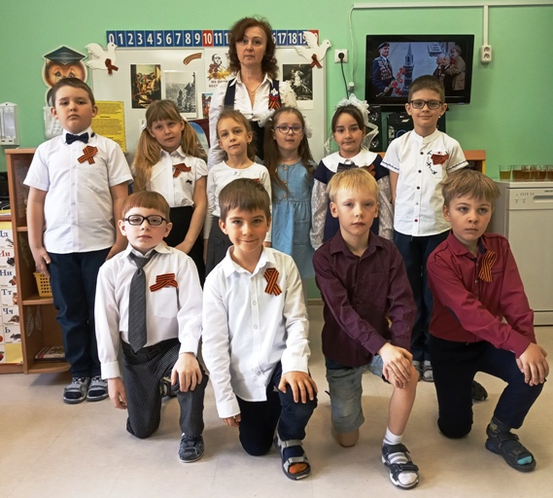
Праздник День Победы в группе

Slide 16
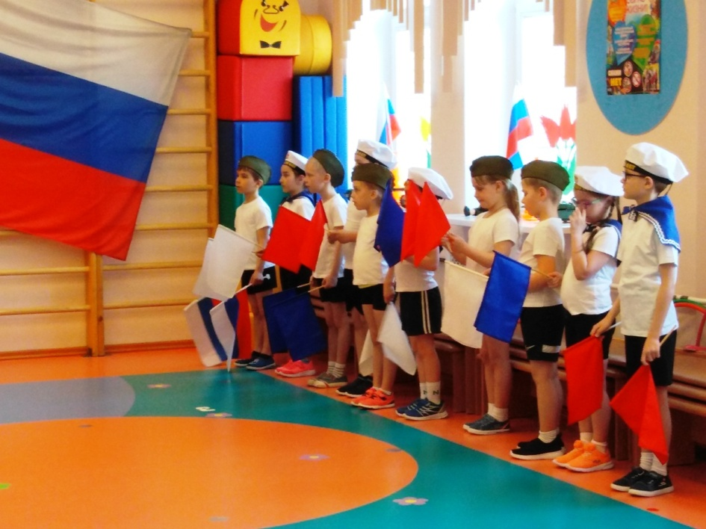
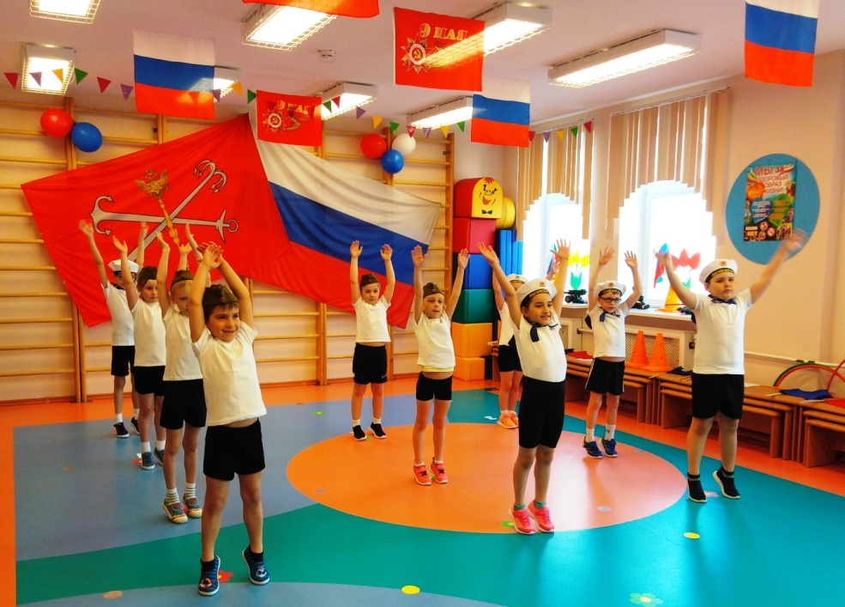
Спортивный праздник к Дню Победы

Slide 17
Выставки совместного творчества

Slide 18
Повышение профессионального уровня педагогов

Slide 19
Участие в форумах, семинарах:

Slide 20
Участие в форумах, семинарах: 1.РМО с представлением опыта работы «Реализация современных технологий в коррекционной работе с детьми с ограниченными возможностями здоровья» 2. Всероссийская научно-практическая конференция «На пути к безопасной, здоровой и экологичной школе»: https://disk.yandex.ru/d/8c6dbtX51Ia2hA

Slide 21
Публикации педагогов Электронная газета ИМЦ Пушкинского района: http://pelikan.imc-pr.spb.ru/?page_id=2685 , http://pelikan.imc-pr.spb.ru/?page_id=2994

Slide 22
Инновационная деятельность педагогов: 1.«Музыкально – литературный праздник «Слёт Василис» к 8 Марта - Медведчикова А.М , Лента С.Н., Сухова Г.А. 2. Конспект НОД «Ю.А. Гагарин – первый космонавт» - Лента С.Н. 3. Конспект НОД по аппликации -Сухова Г.А.

Slide 23
НОД: аппликация «Полёт на ракете»

Slide 24
Взаимодействие со специалистами: утренники, праздники

Slide 25
Досуги, развлечения, тематические дни

Slide 26
Работа с родителями: оффлайн и онлайн

Slide 27
Субботник по благоустройству

Slide 28
До свиданья, детский сад!

